Slide 1

누구나 즐기는 C언어 콘서트
제7장 함수

Slide 2
이번 장에서 학습할 내용
규모가 큰 프로그램은 전체 문제를 보다 단순하고 이해하기 쉬운 함수로 나누어서 프로그램을 작성하여야 한다.
모듈화
함수의 개념, 역할
함수 작성 방법
반환값
인수 전달
함수를 사용하는 이유

Slide 3
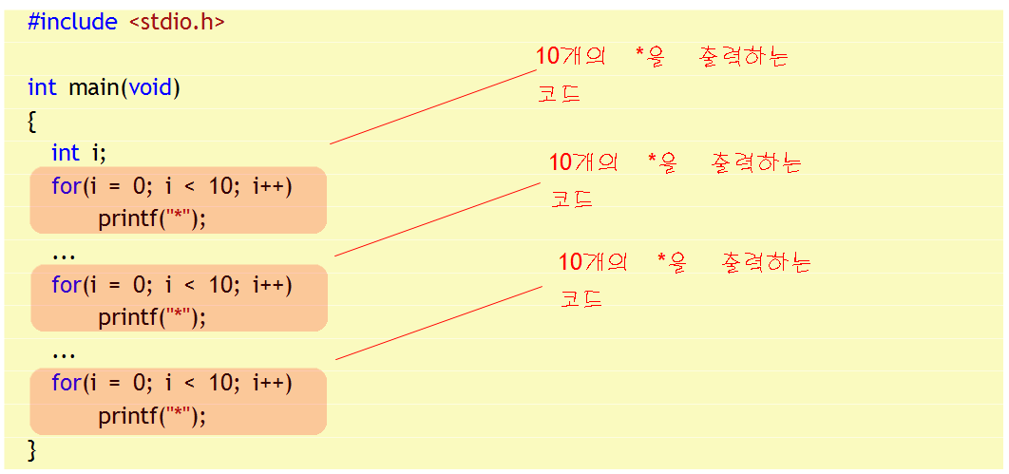
함수가 필요한 이유
같은 작업이 되풀이 되는 경우

Slide 4
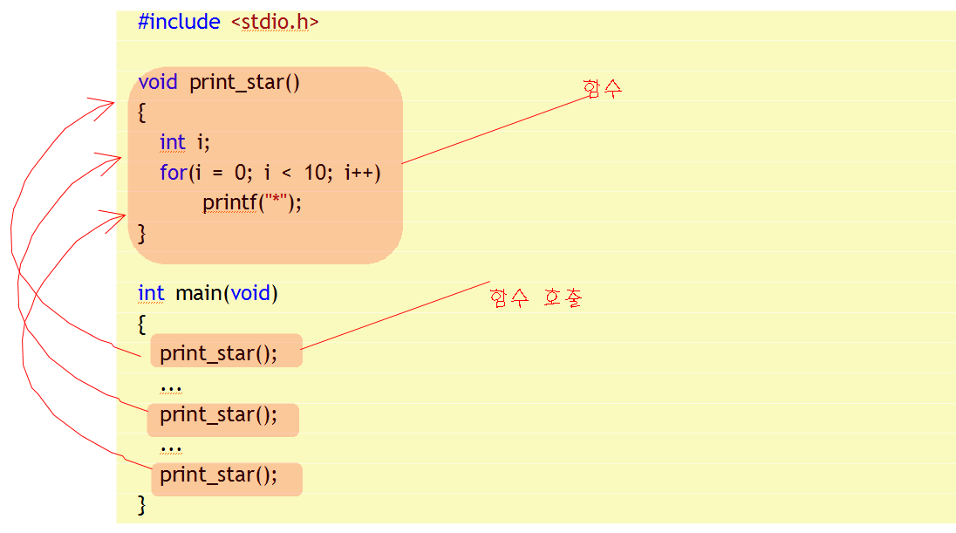
함수가 있다면
함수는 한번 작성되면 여러 번 사용(호출)이 가능하다.

Slide 5
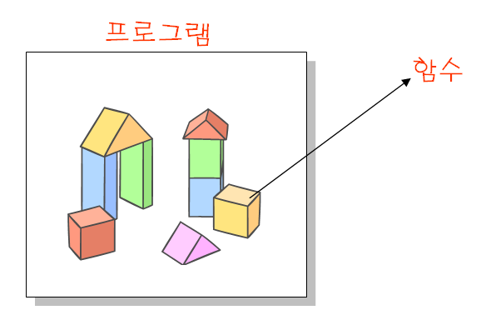
모듈의 개념
모듈(module)
  독립되어 있는 프로그램의 일부분
모듈러 프로그래밍
  모듈 개념을 사용하는 프로그래밍 기법
모듈러 프로그래밍의 장점
  각 모듈들은 독자적으로 개발 가능
  다른 모듈과 독립적으로 변경 가능
  유지 보수가 쉬워진다.
  모듈의 재사용 가능
C에서는 모듈==함수

Slide 6
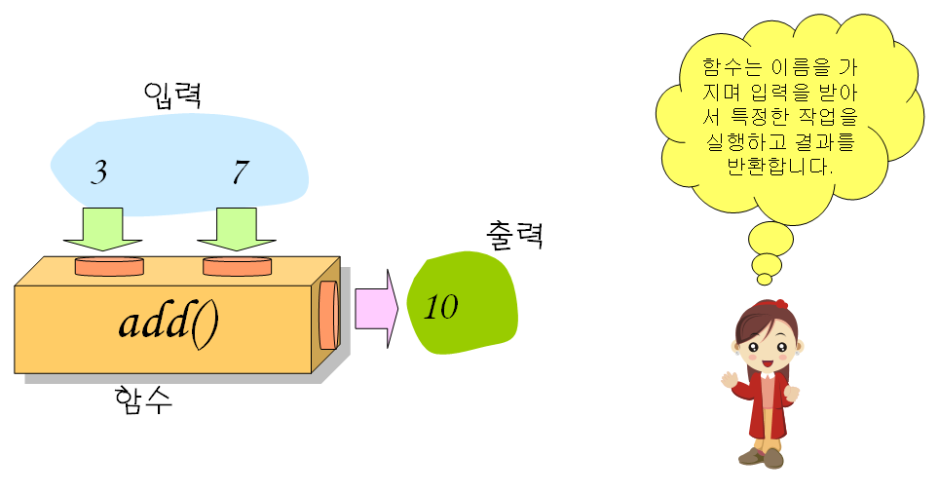
함수의 개념
함수(function): 특정한 작업을 수행하는 독립적인 부분
함수 호출(function call): 함수를 호출하여 사용하는 것
함수는 입력을 받으며 출력을 생성한다.

Slide 7
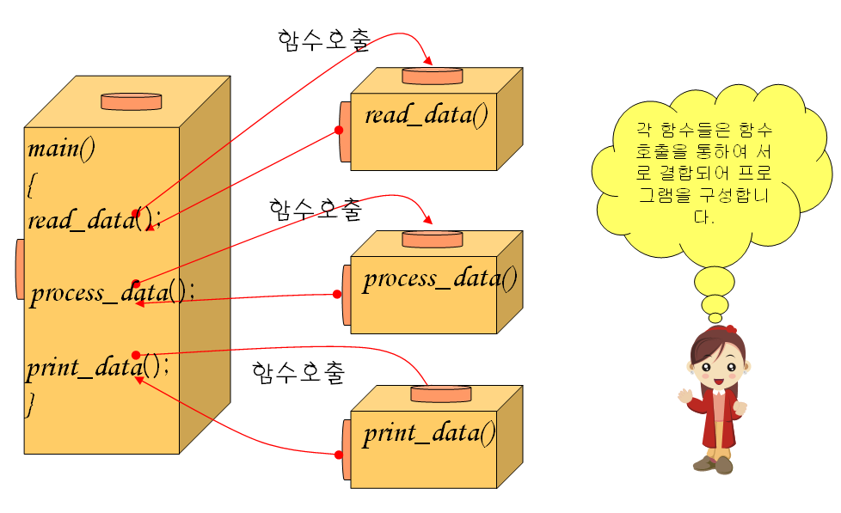
함수들의 연결
프로그램은 여러 개의 함수들로 이루어진다.
함수 호출을 통하여 서로 서로 연결된다.
제일 먼저 호출되는 함수는 main()이다.

Slide 8
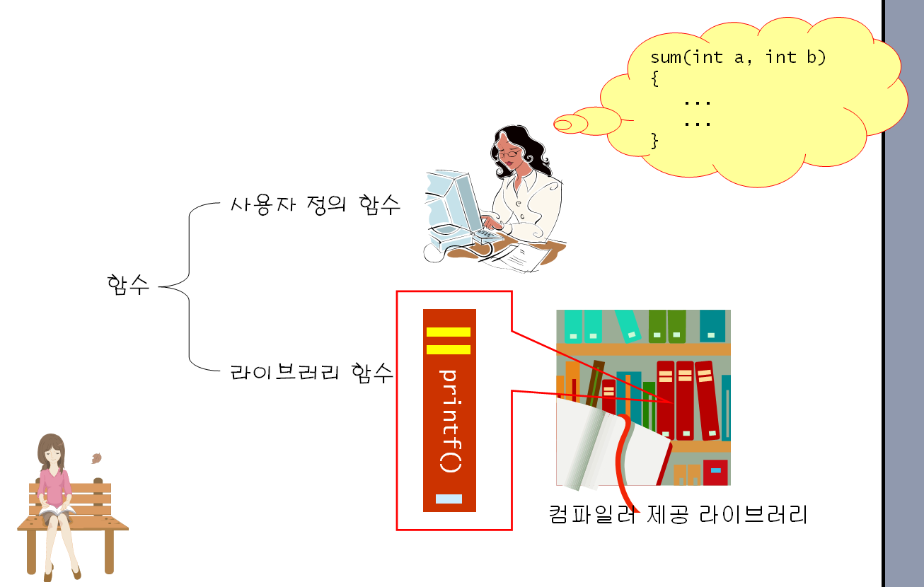
함수의 종류

Slide 9

중간 점검
1. 함수가 필요한 이유는 무엇인가?
2. 함수와 프로그램의 관계는?
3. 컴파일러에서 지원되는 함수를 __________함수라고 한다.

Slide 10
이번 장에서 학습할 내용
규모가 큰 프로그램은 전체 문제를 보다 단순하고 이해하기 쉬운 함수로 나누어서 프로그램을 작성하여야 한다.
모듈화
함수의 개념, 역할
함수 작성 방법
반환값
인수 전달
함수를 사용하는 이유

Slide 11
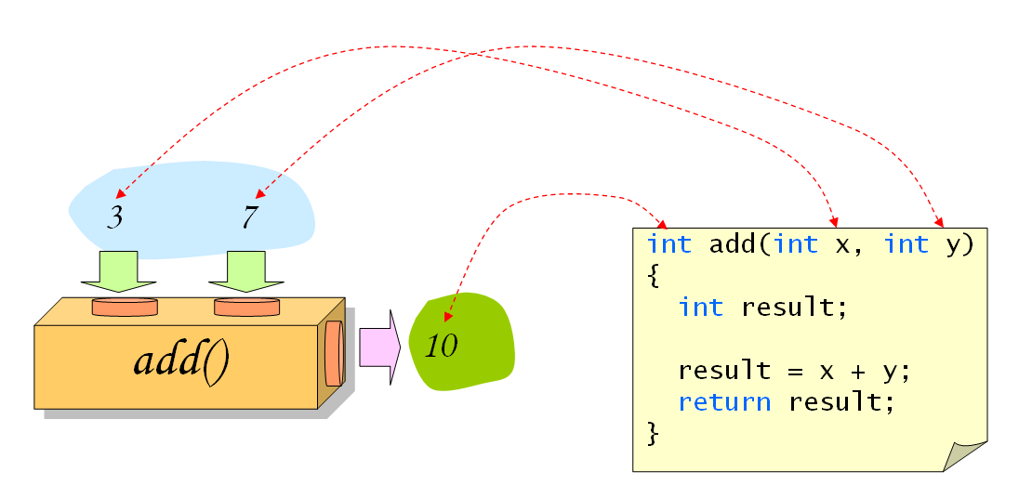
함수의 정의
반환형(return type)
함수 헤더(function header)
함수 몸체(function body)

Slide 12
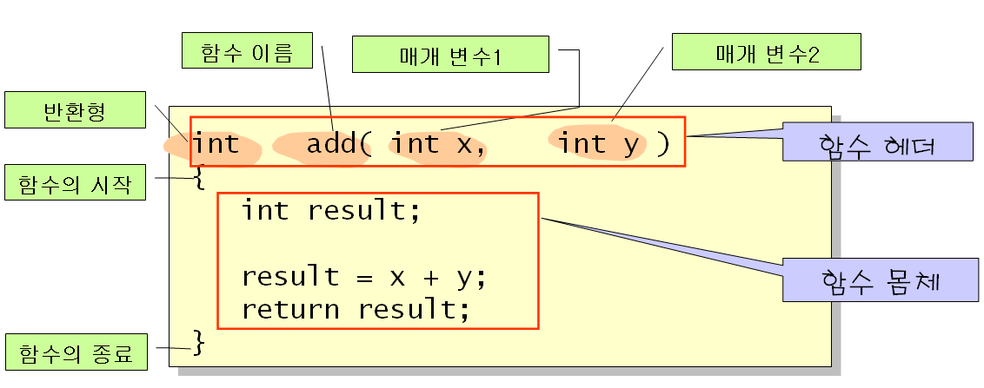
함수의 구조

Slide 13
반환형
함수 이름 앞에 반환하는 데이터의 유형을 표시한다.
char, int, long, double … 등이 가능하다.
반환형이 없으면 void로 표시
int add(int x, int y)
{
….
}
void print_info()
{
….
}

Slide 14
함수 이름
일반적으로 동사+명사
(예)
  compute_average(),
  get_integer()
  set_speed()
int add(int x, int y)
{
int result;
result = x + y;
return result;
}

Slide 15
매개 변수
매개 변수(parameter): 함수가 외부로부터 전달받는 데이터를 가지고 있는 변수
int add(int x, int y)
{
int result;
result = x + y;
return result;
}

Slide 16
지역 변수
지역 변수(local variable): 함수 안에서 정의되는 변수
int add(int x, int y)
{
int result;
result = x + y;
return result;
}

Slide 17
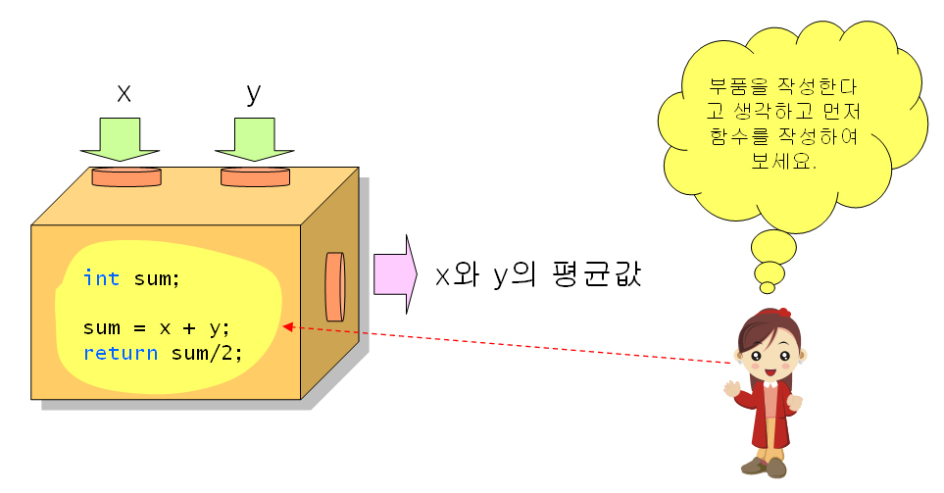
함수 정의 예제
함수를 프로그램을 이루는 부품이라고 가정하자.
입력을 받아서 작업한 후에 결과를 생성한다.

Slide 18
예제 #1
정수의 제곱값을 계산하는 함수
반환값: int
함수 이름: square
매개 변수: int n
int square(int n)
{
return(n*n);
}

Slide 19
예제 #2
두개의 정수중에서 큰 수를 계산하는 함수
반환값: int
함수 이름: get_max
매개 변수: int x, int y
int get_max(int x, int y)
{
if( x > y ) return(x);
else return(y);
}

Slide 20
예제 #3
정수의 거듭 제곱값(x^{y})을 계산하는 함수
반환값: int
함수 이름: power
매개 변수: int x, int y
int power(int x, int y)
{
int i;
long result = 1;
for(i = 0; i < y; i++)
result *= x;
return result;
}

Slide 21
중간 점검
1. 함수 이름 앞에 void가 있다면 무슨 의미인가?
2. 함수가 작업을 수행하는데 필요한 데이터로서 외부에서 주어지는 것을 무엇이라고 하는가?
3. 함수 몸체는 어떤 기호로 둘러 싸여 있는가?
4. 함수의 몸체 안에서 정의되는 변수를 무엇이라고 하는가?

Slide 22
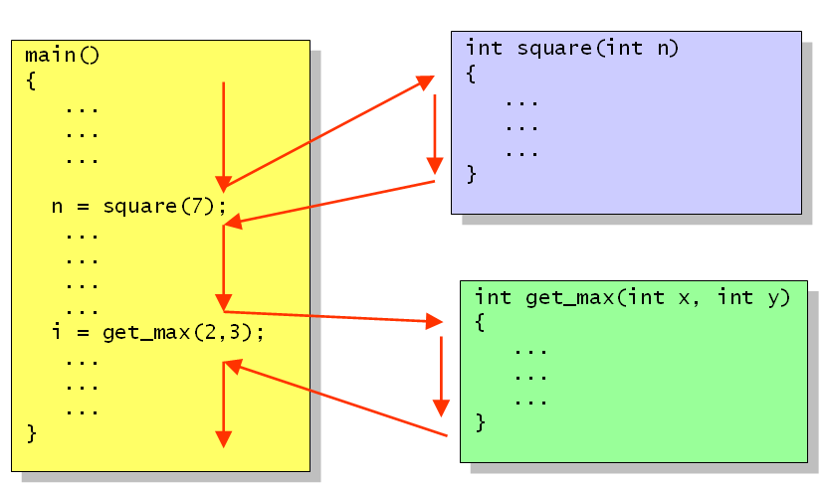
함수 호출과 반환
함수 호출(function call):
  함수를 사용하기 위하여 함수의 이름을 적어주는 것
  함수안의 문장들이 순차적으로 실행된다.
  문장의 실행이 끝나면 호출한 위치로 되돌아 간다.
  결과값을 전달할 수 있다.

Slide 23
인수와 매개 변수
인수(argument): 실인수, 실매개 변수라고도 한다.
매개 변수(parameter): 형식 인수, 형식 매개 변수라고도 한다.
int main(void)
{
…
sum = add(2, 3);
…
}
인수
int add(int x, int y)
{
int result;
result = x + y;
return result;
}
매개 변수

Slide 24
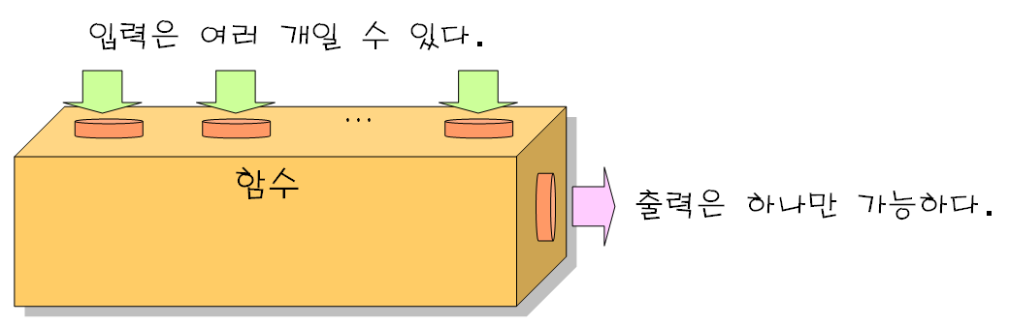
반환값
반환값(return value): 호출된 함수가 호출한 곳으로 작업의 결과값을 전달하는 것
인수는 여러 개가 가능하나 반환값은 하나만 가능

Slide 25
값을 반환하는 문장
return 문장을 사용하여서 값을 반환한다.
return 문장의 사용예
int add(int x, int y)
{
int result;
result = x + y;
return result;
}
return 0;
return (x);
return x+y;

Slide 26
함수 원형
함수 원형(function prototyping): 컴파일러에게 함수에 대하여 미리 알리는 것
// 정수의 제곱을 계산하는 함수 예제
#include <stdio.h>
int square(int n); // 함수 원형
int main(void)
{
…
result = square(i); // 함수 호출
}
int square(int n) // 함수 정의
{
return(n * n);
}
함수 원형

Slide 27
예제
// 정수의 제곱을 계산하는 함수 예제
#include <stdio.h>
int square(int n);// 함수 원형
int main(void)
{
int i, result;
for(i = 0; i < 5; i++)
{
result = square(i);// 함수 호출
printf("%d \n", result);
}
return 0;
}
int square(int n)// 함수 정의
{
return(n * n);
}
0
1
4
9
16

Slide 28
예제
// 두수 중에서 큰 수를 찾는 함수 예제
#include <stdio.h>
int get_max(int x, int y);
int main(void)
{
int a, b;
printf("두개의 정수를 입력하시오: ");
scanf("%d %d", &a, &b);
printf("두수 중에서 큰 수는 %d입니다.\n", get_max(a, b));
return 0;
}
int get_max(int x, int y)
{
if( x > y ) return(x);
else return(y);
}
두개의 정수를 입력하시오: 2 3
두 수 중에서 큰 수는 3입니다.

Slide 29
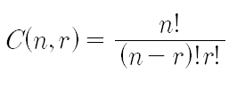

조합(combination) 계산 함수
팩토리얼 계산 함수와 get_integer() 함수를 호출하여 조합을 계산한다

Slide 30
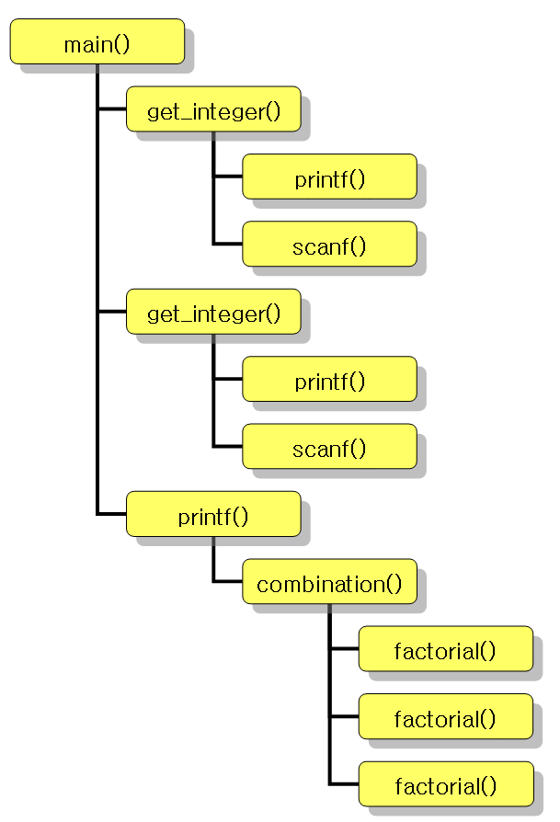
함수 호출 계층 구조

Slide 31
예제
#include <stdio.h>
int get_integer(void);
int combination(int n, int r);
int factorial(int n);
int main(void)
{
int a, b;
a = get_integer();
b = get_integer();
printf("C(%d, %d) = %d \n", a, b, combination(a, b));
return 0;
}
int combination(int n, int r)
{
return (factorial(n)/(factorial(r) * factorial(n-r)));
}

Slide 32
예제
int get_integer(void)
{
int n;
printf("정수를 입력하시오: ");
scanf("%d", &n);
return n;
}
int factorial(int n)
{
int i;
long result = 1;
for(i = 1; i <= n; i++)
result *= i; // result = result * i
return result;
}
정수를 입력하시오: 10
정수를 입력하시오: 3
C(10, 3) = 120

Slide 33
중간 점검
1. 인수와 매개 변수는 어떤 관계가 있는가?
2. 반환값이 double형으로 정의된 함수에서 정수를 반환하면 어떤 일이 발생하는가?

Slide 34
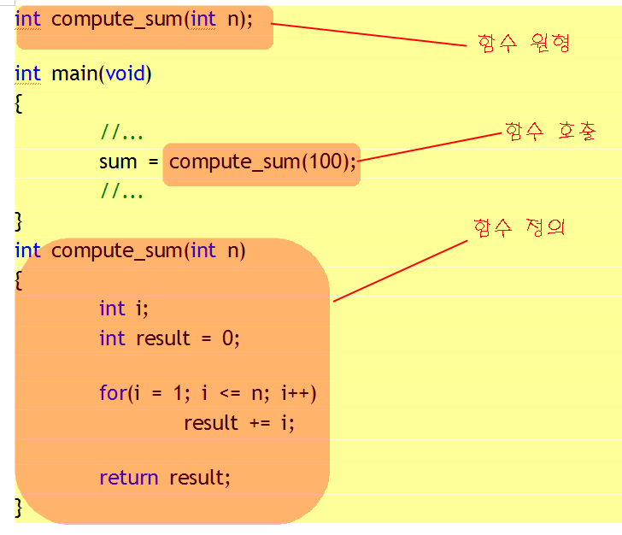
함수 원형
함수 원형(function prototype) : 미리 컴파일러에게 함수에 대한 정보를 알리는 것
반환형 함수이름(매개변수1, 매개변수2, ... );

Slide 35
함수 원형 예제
#include <stdio.h>
// 함수 원형
int compute_sum(int n);
int main(void)
{
int n, sum;
printf("정수를 입력하시오: ");
scanf("%d", &n);
sum = compute_sum(n); // 함수 사용
printf("1부터 %d까지의 합은 %d입니다. \n", n, sum);
}
int compute_sum(int n)
{
int i;
int result = 0;
for(i = 1; i <= n; i++)
result += i;
return result;
}
정수를 입력하시오: 10
1부터 10까지의 합은 55입니다.

Slide 36
함수 원형을 사용하지 않을려면
함수가 미리 정의되면 된다.
그러나 특수한 경우에는 이것이 불가능하다. 따라서 함수 원형을 사용하는 것이 바람직하다.

Slide 37
함수 원형을 사용하지 않는 예제
#include <stdio.h>
// 함수 정의
int compute_sum(int n)
{
int i;
int result = 0;
for(i = 1; i <= n; i++)
result += i;
return result;
}
int main(void)
{
int n, sum;
printf("정수를 입력하시오: ");
scanf("%d", &n);
sum = compute_sum(n); // 함수 사용
printf("1부터 %d까지의 합은 %d입니다. \n", n, sum);
return 0;
}
정수를 입력하시오: 10
1부터 10까지의 합은 55입니다.

Slide 38
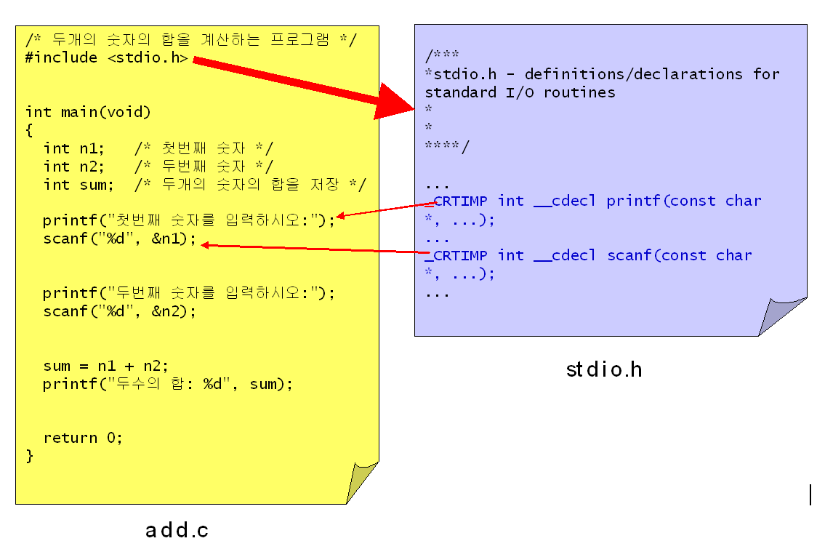
함수 원형과 헤더 파일
보통은 헤더 파일에 함수 원형이 선언되어 있음

Slide 39
중간 점검
1. 함수 정의의 첫 번째 줄에는 어떤 정보들이 포함되는가? 이것을 무엇이라고 부르는가?
2. 함수가 반환할 수 있는 값의 개수는?
3. 함수가 값을 반환하지 않는다면 반환형은 어떻게 정의되어야 하는가?
4. 함수 정의와 함수 원형의 차이점은 무엇인가?
5. 함수 원형에 반드시 필요한 것은 아니지만 대개 매개 변수들의 이름을 추가하는 이유는 무엇인가?
6. 다음과 같은 함수 원형을 보고 우리가 알 수 있는 정보는 어떤 것들인가?
double pow(double, double);

Slide 40
함수를 사용하는 이유
소스 코드의 중복을 없애준다.
  한번 만들어진 함수를 여러 번 호출하여 사용할 수 있다.
한번 작성된 함수를 다른 프로그램에서도 사용할 수 있다.
복잡한 문제를 단순한 부분으로 분해할 수 있다.
void print_heading(void)
{
printf("*************************************");
printf(" NAME ADDRESS PHONE ");
printf("*************************************");
}
int main(void)
{
// 출력이 필요한 위치 #1
print_heading();
...
// 출력이 필요한 위치 #2
print_heading();
...
...
}
int main(void)
{
...
read_list();
sort_list();
print_list();
...
}

Slide 41



변수의 범위
변수의 범위
전역 변수
지역 변수
함수
전역 변수
함수
지역 변수
지역 변수

Slide 42
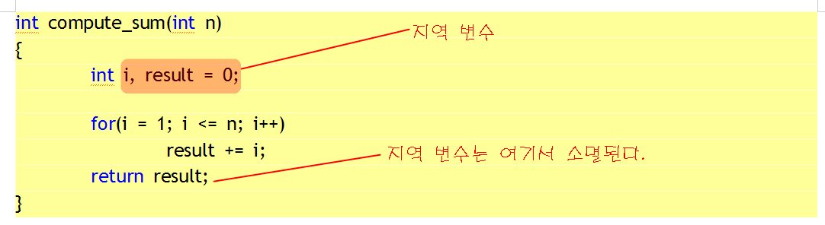
지역 변수
지역 변수(local variable): 함수나 블록 안에 선언되는 변수

Slide 43
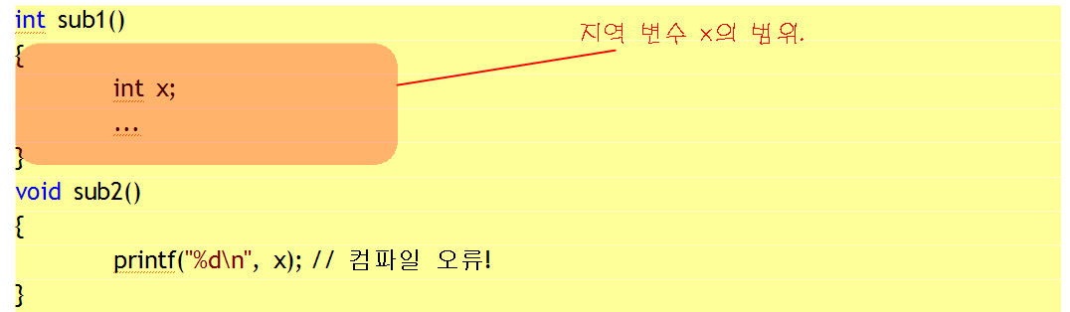
지역 변수의 사용 범위

Slide 44
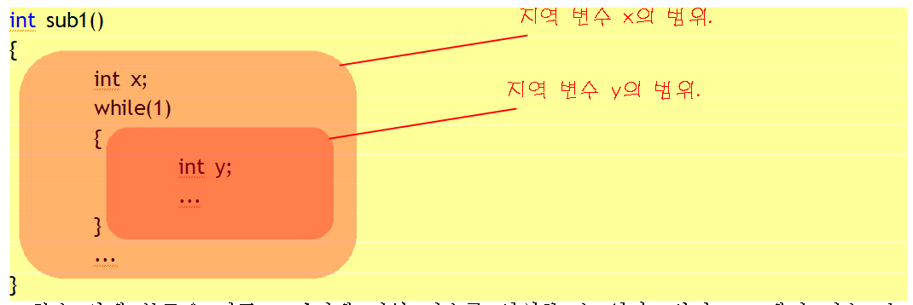
블록 안에서의 지역 변수

Slide 45
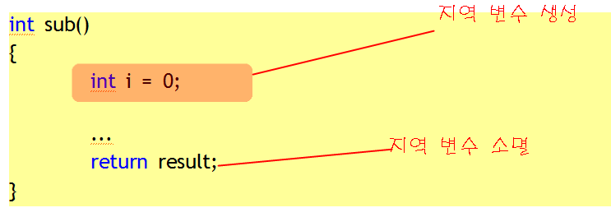
지역 변수의 생존 기간
정의된 블록이나 함수 안에서만 생존한다.

Slide 46
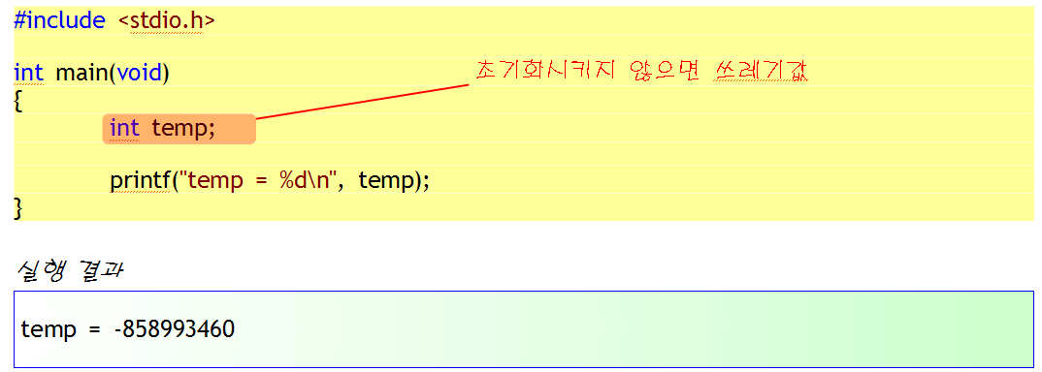

지역 변수의 초기값

Slide 47
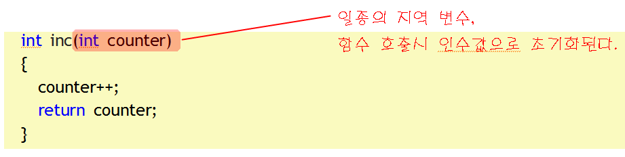
함수의 매개 변수
매개 변수도 일종의 지역 변수
함수를 호출할 때 넣어주는 인수 값으로 초기화

Slide 48
함수의 매개 변수
#include <stdio.h>
int inc(int counter);
int main(void)
{
int i;
i = 10;
printf("함수 호출전 i=%d\n", i);
inc(i);
printf("함수 호출후 i=%d\n", i);
return 0;
}
int inc(int counter)
{
counter++;
return counter;
}
변수 i의 값이 counter로 복사된다.
main 함수 안의 변수 i의 값은 변경되지 않음
함수 호출전 i=10
함수 호출후 i=10

Slide 49
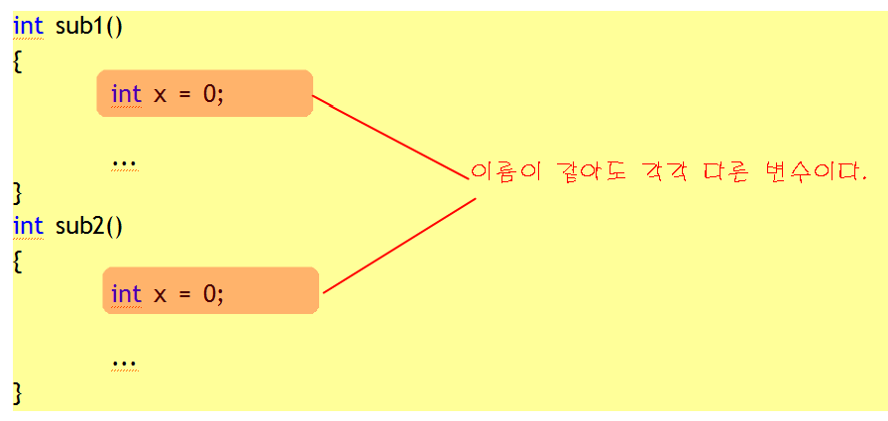
같은 이름의 지역 변수

Slide 50
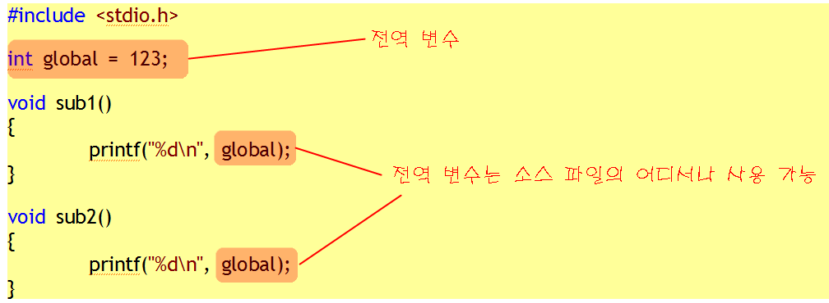
전역 변수
전역 변수(global variable): 함수의 외부에 선언되는 변수
초기값을 주지 않으면 0이다.

Slide 51
전역 변수의 초기값과 생존 기간
#include <stdio.h>
int counter; // 전역 변수
void set_counter(int i)
{
counter = i; // 직접 사용 가능
}
int main(void)
{
printf("counter=%d\n", counter);
counter = 100; // 직접 사용 가능
printf("counter=%d\n", counter);
set_counter(20);
printf("counter=%d\n", counter);
return 0;
}
counter=0
counter=100
counter=20
* 전역 변수의 초기값은 0
*생존 기간은 프로그램 시작부터 종료

Slide 52
전역 변수의 사용
// 전역 변수를 사용하여 프로그램이 복잡해지는 경우
#include <stdio.h>
void f(void);
int i;
int main(void)
{
for(i = 0;i < 5; i++)
{
f();
}
return 0;
}
void f(void)
{
for(i = 0;i < 10; i++)
printf("#");
}
출력은 어떻게 될까요?
##########

Slide 53
같은 이름의 전역 변수와 지역 변수
// 동일한 이름의 전역 변수와 지역 변수
#include <stdio.h>
int sum = 1; // 전역 변수
int main(void)
{
int i = 0;
int sum = 0; // 지역 변수
for(i = 0; i <= 10; i++)
{
sum += i;
}
printf("sum = %d\n", sum);
return 0;
}
지역 변수가 전역 변수를 가린다.
sum = 55

Slide 54
중간 점검
1. 변수의 범위는 대개 무엇으로 결정되는가?
2. 변수의 범위에는 몇 가지의 종류가 있는가?
3. 지역 변수를 블록의 중간에서 정의할 수 있는가?
4. 똑같은 이름의 지역 변수가 서로 다른 함수 안에 정의될 수 있는가?
5. 지역 변수가 선언된 블록이 종료되면 지역 변수는 어떻게 되는가?
6. 지역 변수의 초기값은 얼마인가?
7. 함수의 매개 변수도 지역 변수인가?
8. 전역 변수는 어디에 선언되는가?
9. 전역 변수의 생존 기간과 초기값은?
10. 똑같은 이름의 전역 변수와 지역 변수가 동시에 존재하면 어떻게 되는가?

Slide 55
생존 기간
정적 할당(static allocation):
  프로그램 실행 시간 동안 계속 유지
자동 할당(automatic allocation):
  블록에 들어갈때 생성
  블록에서 나올때 소멸
생존 기간을 결정하는 요인
  변수가 선언된 위치
  저장 유형 지정자
저장 유형 지정자
  register
  static
  extern
변수 생성
변수 소멸

Slide 56
저장 유형 지정자 static
정적 변수: 블록에서만 사용되지만 블록을 벗어나도 자동으로 삭제되지 않는 변수
앞에 static을 붙인다.
void sub()
{
static int count;
….
return;
}
정적 변수

Slide 57
저장 유형 지정자 static
auto_count=1
static_count=1
auto_count=1
static_count=2
auto_count=1
static_count=3
#include <stdio.h>
void sub(void);
int main(void)
{
int i;
for(i = 0;i < 3; i++)
sub();
return 0;
}
void sub(void)
{
int auto_count = 0;
static int static_count = 0;
auto_count++;
static_count++;
printf("auto_count=%d\n", auto_count);
printf("static_count=%d\n", static_count);
}
정적 지역 변수로서
자동 지역 변수
static을 붙이면 지역 변수가 정적 변수로 된다.

Slide 58

저장 유형 지정자 register
레지스터(register)에 변수를 저장.
register int i;
for(i = 0;i < 100; i++)
sum += i;
CPU안의 레지스터에 변수가 저장됨

Slide 59
저장 유형 지정자 extern
extern은 컴파일러에게 변수가 현재 범위가 아닌 다른 곳에서 선언되었다는 것을 알린다.
int all;
extern int all;
범위
범위

Slide 60
extern 예제
#include <stdio.h>
int all_files; // 다른 소스 파일에서도 사용할 수 있는 전역 변수
extern void sub();
int main(void)
{
sub();
printf("%d\n", all_files);
return 0;
}
linkage1.c
연결
extern int all_files;
void sub(void)
{
all_files = 10;
}
linkage2.c
10

Slide 61
저장 유형 정리
일반적으로는 지역 변수 사용 권장
자주 사용되는 변수는 레지스터 유형
변수의 값이 함수 호출이 끝나도 그 값을 유지하여야 할 필요가 있다면 지역 정적
만약 많은 함수에서 공유되어야 하는 변수라면 외부 참조 변수

Slide 62
중간 점검
1. 저장 유형 지정자에는 어떤 것들이 있는가?
2. 지역 변수를 정적 변수로 만들려면 어떤 지정자를 붙여야 하는가?
3. 변수를 CPU 내부의 레지스터에 저장시키는 지정자는?
4. 컴파일러에게 변수가 외부에 선언되어 있다고 알리는 지정자는?
5. extern 지정자를 변수 앞에 붙이면 무엇을 의미하는가?
6. static 지정자를 변수 앞에 붙이면 무엇을 의미하는가?

Slide 63
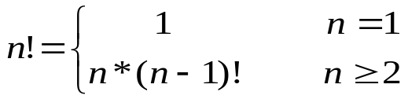
순환(recursion)이란?
알고리즘이나 함수가 수행 도중에 자기 자신을 다시 호출하여 문제를 해결하는 기법
(예제) 팩토리얼의 정의
3!은?
3!를
계산하려면
3! = 3*2!
2!를
계산하려면
2! = 2*1!
1!은 1
3!는?
1!는?
6
2
1

Slide 64
팩토리얼 구하기
팩토리얼 프로그래밍 : (n-1)! 팩토리얼을 현재 작성중인 함수를 다시 호출하여 계산(순환 호출)
int factorial(int n)
{
if( n >= 1 ) return(1);
else return (n * factorial(n-1) );
}

Slide 65
팩토리얼 구하기 #2
팩토리얼의 호출 순서
factorial(3) = 3 * factorial(2)
= 3 * 2 * factorial(1)
= 3 * 2 * 1
= 3 * 2
= 6
factorial(3)
{
if( 3 >= 1 ) return 1;
else return (3 * factorial(3-1) );
}
④
①
factorial(2)
{
if( 2 >= 1 ) return 1;
else return (2 * factorial(2-1) );
}
③
②
factorial(1)
{
if( 1 >= 1 ) return 1;
.....
}

Slide 66
팩토리얼 예제
// 재귀적인 팩토리얼 함수 계산
#include <stdio.h>
long factorial(int n);
int main(void)
{
int x = 0;
long f;
printf("정수를 입력하시오:");
scanf("%d", &x);
f = factorial(x);
printf("%d!은 %d입니다.\n", x, f);
return 0;
}

Slide 67
팩토리얼 예제
long factorial(int n)
{
printf("factorial(%d)\n", n);
if(n <= 1) return 1;
else return n * factorial(n - 1);
}
순환호출
정수를 입력하시오:5
factorial(5)
factorial(4)
factorial(3)
factorial(2)
factorial(1)
5!은 120입니다.

Slide 68
순환 알고리즘의 구조
순환 알고리즘은 다음과 같은 부분들을 포함한다.
  순환 호출을 하는 부분
  순환 호출을 멈추는 부분
int factorial(int n)
{
if( n == 1 ) return 1
순환을 멈추는 부분
else return n * factorial(n-1);
순환호출을 하는 부분
}
만약 순환 호출을 멈추는 부분이 없다면?.
  시스템 오류가 발생할 때까지 무한정 호출하게 된다.

Slide 69

순환 <-> 반복
컴퓨터에서의 되풀이
  순환(recursion): 순환 호출 이용
  반복(iteration): for나 while을 이용한 반복
대부분의 순환은 반복으로 바꾸어 작성할 수 있다.
순환
  순환적인 문제에서는 자연스러운 방법
  함수 호출의 오버헤드
반복
  수행속도가 빠르다.
  순환적인 문제에 대해서는 프로그램 작성이 아주 어려울 수도 았다.
1!=1
2!=2
3!=6
…
3!를
계산하려면
3! = 3*2!
2!를
계산하려면
2! = 2*1!
1!은 1
2!는?
1!는?
2
1

Slide 70
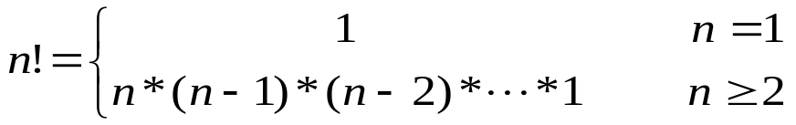
팩토리얼의 반복적 구현
int factorial_iter(int n)
{
int k, value=1;
for(k=1; k<=n; k++)
value = value*k;
return(value);
}

Slide 71
중간 점검
1. factorial() 함수를 재귀를 사용하지 않고 반복문으로 다시 작성하여 보자.
2. factorial() 함수 안에 if( n <= 1 ) return;이라는 문장이 없으면 어떻게 될까?

Slide 72
라이브러리 함수
라이브러리 함수(library function): 컴파일러에서 제공하는 함수
  표준 입출력
  수학 연산
  문자열 처리
  시간 처리
  오류 처리
  데이터 검색과 정렬

Slide 73
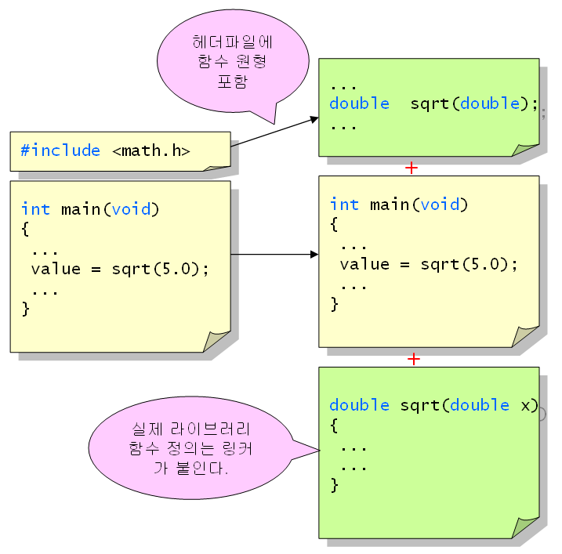
라이브러리 사용

Slide 74
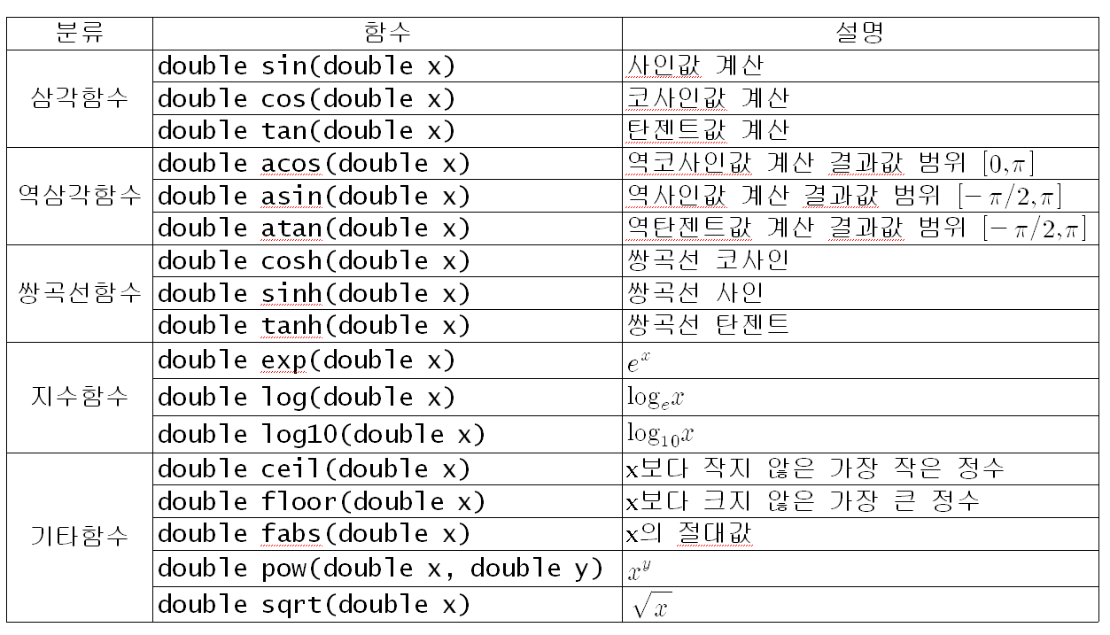
수학 라이브러리 함수

Slide 75
예제
#include <stdio.h>
#include <math.h>
int main()
{
double pi = 3.1415926535;
printf("sin()= %f\n", sin(pi/2.0));
printf("cos()= %f\n", cos(pi/2.0));
printf("tan()= %f\n", tan(0.5));
printf("log()= %f\n", log(10.0));
printf("log10()= %f\n", log10(100.0));
printf("exp()= %f\n", exp(10.0));
return 0;
}
sin()= 1.000000
cos()= 0.000000
tan()= 0.546302
log()= 2.302585
log10()= 2.000000
exp()= 22026.465795
계속하려면 아무 키나 누르십시오 . . .

Slide 76

난수 생성 라이브러리 함수
rand()
  난수를 생성하는 함수
  0부터 RAND_MAX까지의 난수를 생성

Slide 77
난수 생성 라이브러리 함수
// 난수 생성 프로그램
#include <stdlib.h>
#include <stdio.h>
#include <time.h>
// n개의 난수를 화면에 출력한다.
void get_random( int n )
{
int i;
for( i = 0; i < n; i++ )
printf( " %6d\n", rand() );
}
int main( void )
{
// 일반적으로 난수 발생기의 시드(seed)를 현재 시간으로 설정한다.
// 현재 시간은 수행할 때마다 달라지기 때문이다.
srand( (unsigned)time( NULL ) );
get_random( 10 );
return 0;
}
16154
18011
20719
15002
25104
31802
587
8161
28527
8385

Slide 78
중간 점검
1. 90도에서의 싸인값을 계산하는 문장을 작성하여 보라.
2. rand() % 10 이 계산하는 값의 범위는?

Slide 79


Q & A

